Slide 1
LABORATORIO DE BASE DE DATOS
TEMA: BUFFET DEL CLUB SARMIENTO

Slide 2


PARA COMENZAR TENEMOS HAY COSAS QUE TENEMOS QUE SABER…
UNA BASE DE DATOS (DATABASE) SE BASA EN CONECTAR DATOS Y RELACIONARLOS ENTRE SI EN UNA UNIDAD LÓGICA.
SE UTILIZA PARA ADMINISTRAR DE FORMA ELECTRÓNICA GRANDES CANTIDADES DE INFORMACIÓN.
NORMALMENTE SE UTILIZAN PROGRAMAS DENOMINADOS SISTEMA DE GESTORES DE BASES DE DATOS (SGBD) QUE PERMITE ALMACENAR Y ACCEDER A LOS DATOS DE FORMA RÁPIDA Y ESTRUCTURADA.

Slide 3
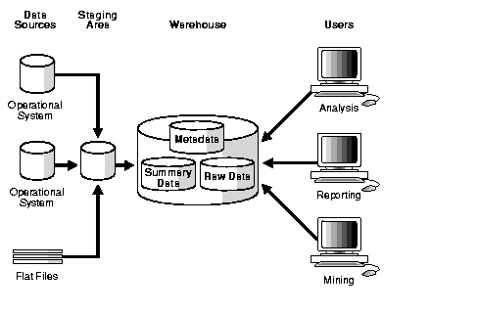
ENTRANDO MAS EN PROFUNDIDAD
¿CÓMO SERIA EL FUNCIONAMIENTO DE LA MISMA?
La información de una base de datos se encuentra encapsulada y es proporcionada para los usuarios mediante el internet.

Slide 4
TENIENDO LOS CONCEPTOS CLAROS COMENCEMOS.

Slide 5
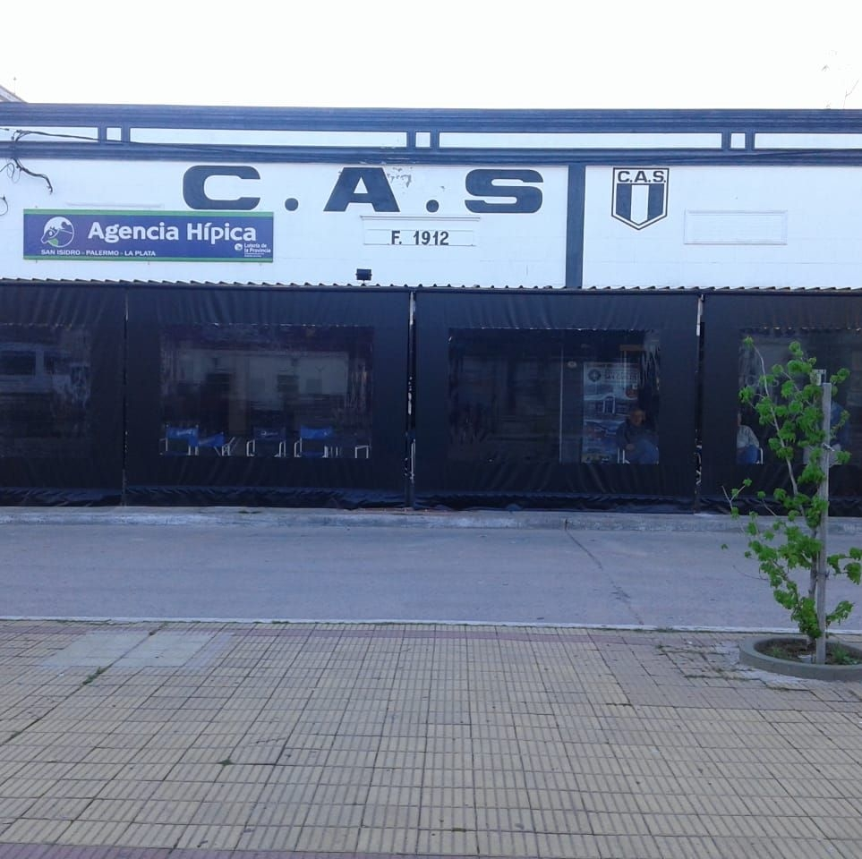
INTRODUCCIÓN
EN ESTA PEQUEÑA PRESENTACIÓN MOSTRAREMOS, CONOCEREMOS Y COMPARTIREMOS LOS CONOCIMIENTOS DE LA ORGANIZACIÓN DEL SISTEMA DE PEDIDOS DEL CLUB SARMIENTO DE CAPITÁN SARMIENTO.

Slide 6

¿QUÉ ES EL CLUB SARMIENTO?
El Club Atlético Sarmiento es la institución polideportiva más antigua de Capitán Sarmiento fundada en 1912, fundada por un conjunto de vecinos locales para la realización de actividades deportivas.
En la actualidad el mismo posee multifuncionalidades, como la práctica de deportes y la inclusión de un resto-bar.
En esta practica nos centraremos en el resto-bar del mismo, haciendo alusión a su Buffer.

Slide 7
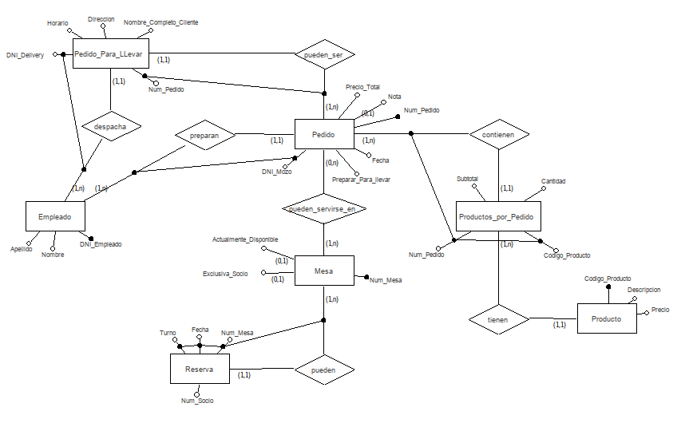
MODELO RELACIONAL

Slide 8
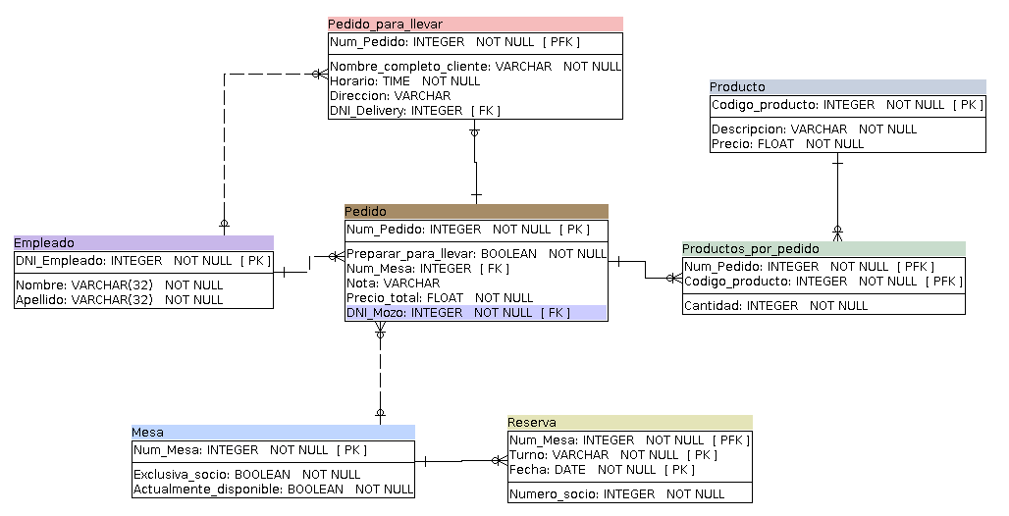
MODELO FÍSICO

Slide 9

PGADMIN Y SUS PRINCIPALES FUNCIONES
CREACIÓN DE UNA TABLA: CREATE TABLE ‘NOMBRE’ ()
VER TABLA: SELEC * FROM ‘NOMBRE’
BORRAR TABLA: DROP TABLE IF EXISTS “NOMBRE”
AGREGAR DATOS: INSERT INTO ‘NOMBRE TABLA’ (DATOS TABLA )VALUES (DATOS A AGREGAR)
ACTUALIZAR DATOS: UPDATE ‘TABLA’ SET ‘ATRIBUTO A CAMBIAR’ = ‘VALOR ELEGIDO’ WHERE ‘IDENTIFICADOR’ IS ‘VALOR DEL IDENTIFICADOR’
ELIMINAR DATOS: DELETE FROM ‘TABLA’ WHERE ‘CONDICIÓN’

Slide 10
ALTERAR UNA TABLA: ALTER TABLE ‘NOMBRE’ ADD COLUM ‘NOMBRE ELEGIDO’ DATO
ALTERAR NOMBRE TABLA: ALTER TABLE ‘NOMBRE’ RENAME COLUMN ‘NOMBRE ELEGIDO’ TO ‘NUEVO NOMBRE’
ELIMINAR COLUMNA: ALTER TABLE ‘NOMBRE’ DROP COLUMNA ‘NOMBRE COLUMNA’

Slide 11


GRUPO 2
TRABAJO REALIZADO POR:
HITOMI DIACONCHUK
HDIACONCHUK@ALUMNOS.UNSADA.EDU.AR
LUCIANO MARTINEZ
LMARTINEZ@ALUMNOS.UNSADA.EDU.AR
CRISTIAN D. SERRA
CDSERRA@ALUMNOS.UNSADA.EDU.AR
Docente:
MARÍA VERÓNICA MANGINI

Slide 12





HERRAMIENTAS UTILIZADAS:
CASER.
POWER ARCHITECT.
PGADMIN.
GOOGLE DRIVE.
POWERPOINT.
INTERNET.

Slide 13
BIBLIOGRAFIA:
MATERIAL PROPORCIONADO POR LA DOCENTE EN LA ASIGNATURA.
MATERIAL BUSCADO EN INTERNET.

